Slide 1
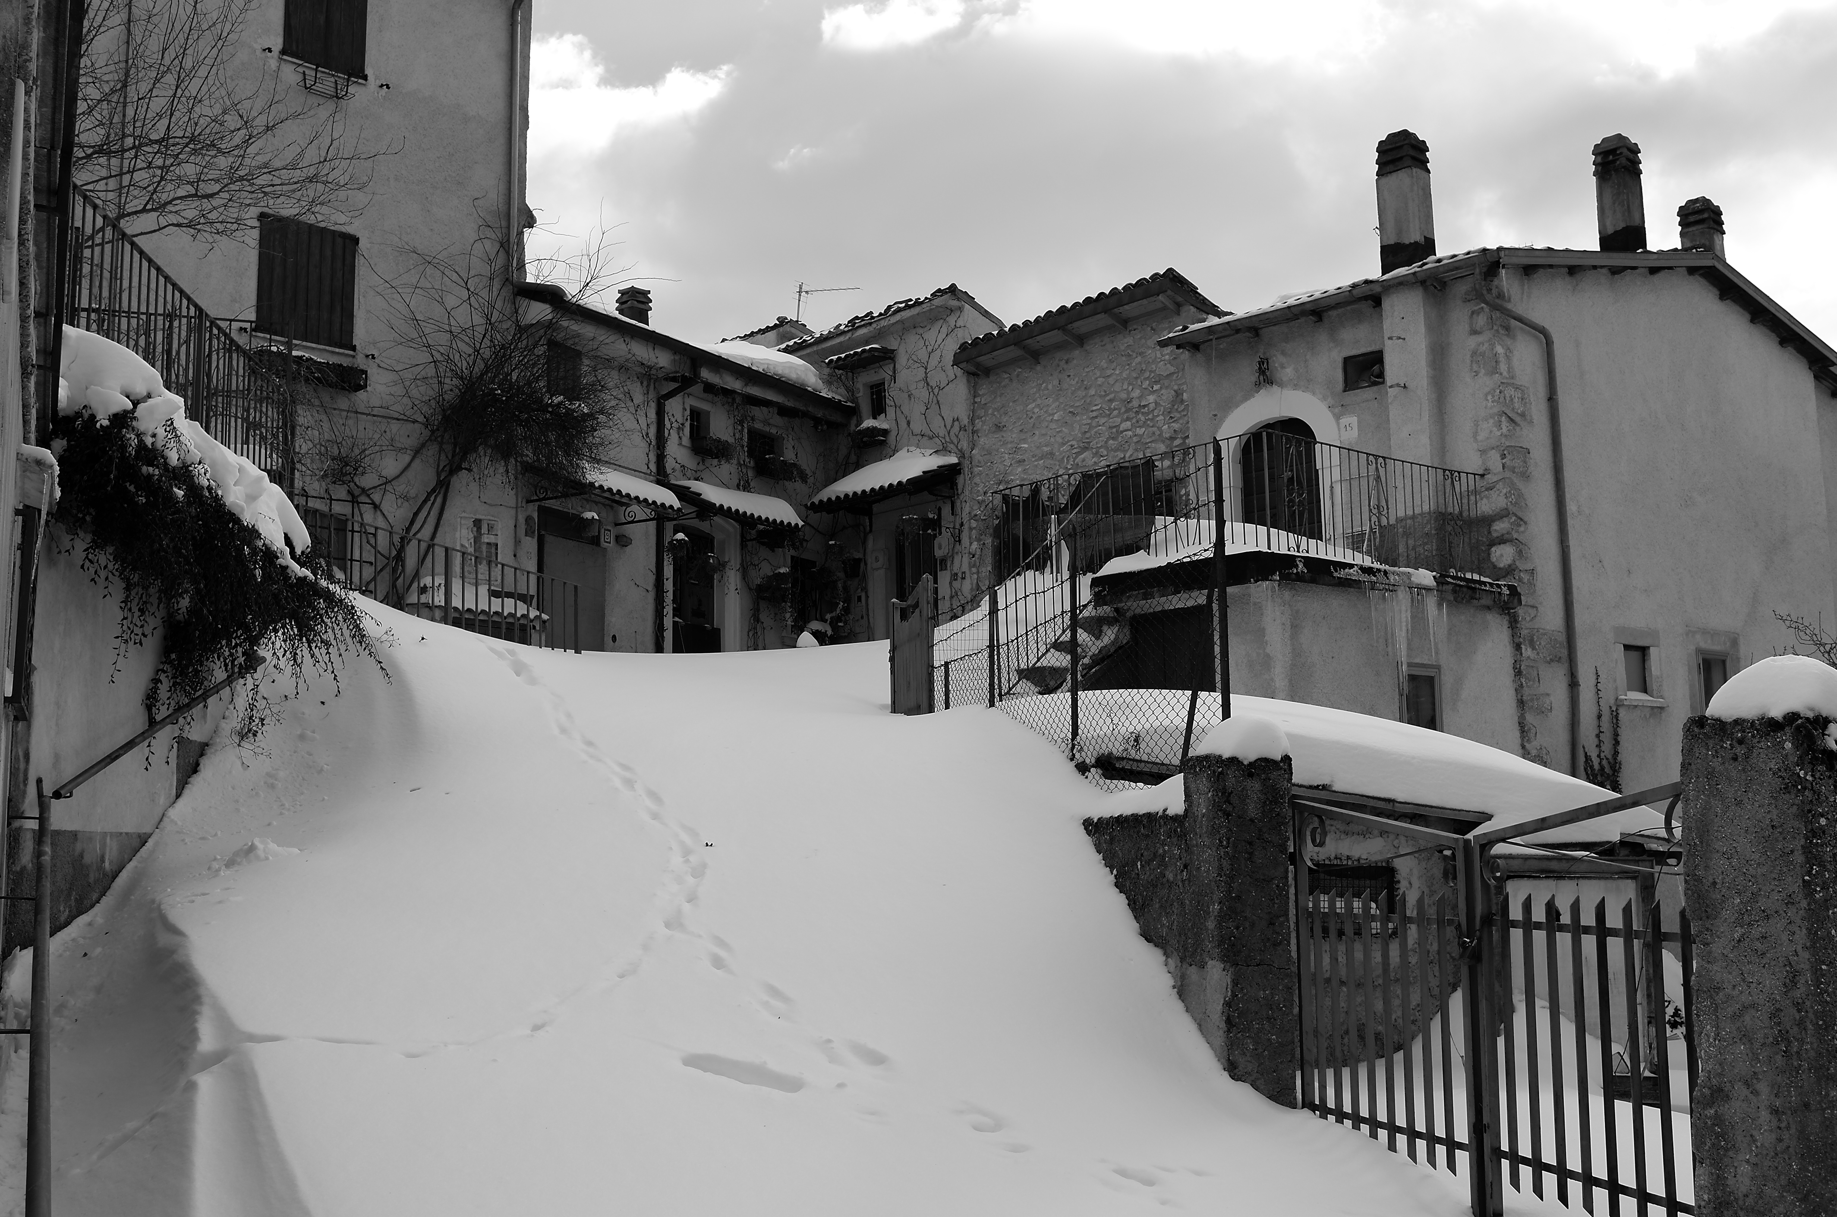
I canti della Grande Guerra.

Slide 2

Una delle tante eredità che una guerra lascia al popolo sono le canzoni. Da sempre la musica ha fatto parte della vita dei soldati nei campi di battaglia o nelle retrovie.

Slide 3
Una delle caratteristiche di questi canti era l’ orecchiabilità. Se le canzoni non erano facilmente riconoscibili dal popolo attraverso un testo e una melodia facilmente memorizzabile non aveva neppure senso scriverle.

Slide 4
Di cosa parlano queste canzoni?
Molte di queste canzoni parlano di nostalgia di patria, amori lontani, speranze o di eroiche gesta compiute dai soldati in guerra.
Le canzoni venivano composte per aumentare il senso di appartenenza ad un gruppo, per sollevare gli animi delle persone oppure per esorcizzare la paura della morte.
Le canzoni venivano cantate sia dal popolo che dai soldati in guerra

Slide 5
GLI INNI NAZIONALI
Talvolta alcune di queste canzoni diventavano talmente famose e, in qualche modo, rappresentavano talmente bene ciò che aveva passato lo stato che vennero trasformati in inni nazionali.
ES.
Fratelli d’ Italia
La Marsigliese

Slide 6
I PIU’ CONOSCIUTI
La leggenda del Piave
Monte Grappa tu sei la mia Patria
Ta pum, ta pum, ta pum

